Slide 1

Javascript

Slide 2
Javascript
ECMAScript ECMA ISO ☺
Futási környezet jellemzően egy web böngésző
Következmény: inkompatibilitás

Slide 3
Változók
Var kulcsszó ajánlott
Minden objektum
Dinamikus típus
Elérhetőek előre definiált objektumok
JavaScript
Browser
DOM
HTML Element

Slide 4
JavaScript objektumok
Elemi
String
Number
Boolean
Összetett
Array
Object

Slide 5
JavaScript objektumok
Továbbiak
Math
Date
RegExp

Slide 6
JavaScript nyelvi elemek
Operators
A Java-hoz hasonló pár érdekességgel pl.: ===,!==
Kifejezések
A Java-hoz hasonló,de: var, function, for ... In, debugger
Global
Értékek: NaN, undefined
Funkciók : decodeURI(), String(), Number(),

Slide 7
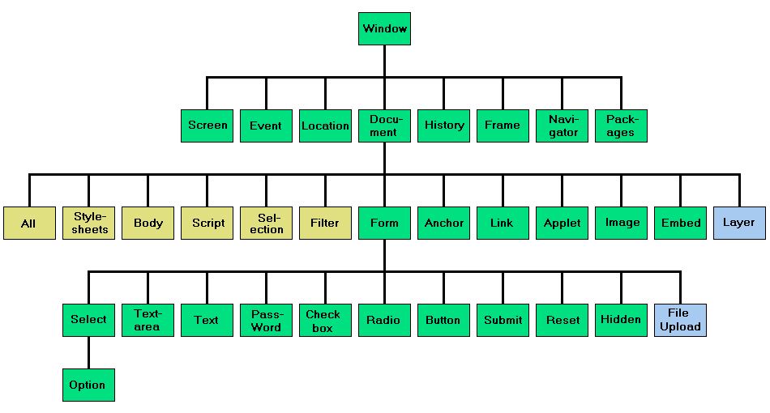
JavaScript browser objektumok

Slide 8
JavaScript browser objektumok
Window: Egy adott ablak
Navigator: Böngésző információk
Screen: Megjelenítési információk
History: Előzmények
Location: URL

Slide 9
JavaScript Dom objektumok
HTML Document
HTML Element
HTML Attributes
HTML Event

Slide 10
Gyakran használt függvények
HTML Element –ek keresése
Form validáció
document.getElementById()
document.getElementsByTagName()
document.getElementsByClassName()
<form name="myForm” onsubmit="return validateForm()”
function validateForm() { var x = document.getElementById(„id”);
if (x == null || x == "") { return false; } }

